Slide 1
Математика
1 клас
Урок 32
Склад числа 10

Slide 2
Організація класу
Всі сідайте тихо, діти,
Домовляймось не шуміти,
На уроці не дрімати,
А старанно працювати.

Slide 3
Гра «Доповни до 10»
5
4
9
8
6

Slide 4
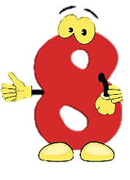
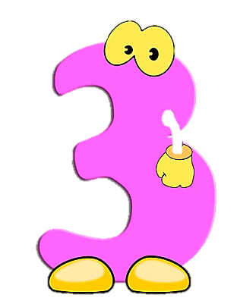
Гра «Доповни до 10»
3
10
2
7
1

Slide 5
Робота за малюнком. Лічба
Полічи жовті літачки.

Slide 6
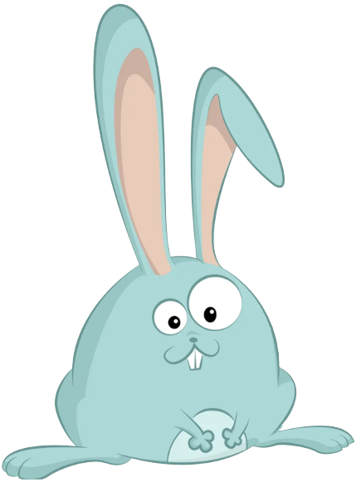
Математичний диктант
1. Число 3 збільшити на 6.
2. Число 9 зменшити на 2.
3. До 7 додай 1.
4. Від 8 відніми 4.
Запиши цей числовий ряд в порядку зростання
5. Число 8 без 3.
6. Сума 3 і 3.
9
7
8
4
5
6
4
5
6
7
8
9

Slide 7
Повідомлення теми та завдань уроку
Руки вгору підніми, Пальці швидко полічи.
Зліва п’ять і справа п’ять. Скільки разом, як сказать?
Сьогодні ми будемо вивчати склад числа 10.
0
1
2
3
4
5
6
7
8
9
10

Slide 8
Склад числа 10
Назви пари, що складають число 10, за числовим променем.
1
2
3
4
5
6
7
8
9
10
10
10
10
10
10

Slide 9
Склад числа 10
Скільки всього трикутників на хвості кожного повітряного змія?
Скільки з них червоних і скільки зелених? Запиши склад числа 10.
10 = 6 + 4
Підручник,
Сторінка
26
10 = 9 + 1
10 = 5 + 5
10 = 8 + 2
10 = 7 + 3
10 = 4 + 6

Slide 10
Склад числа 10
10
10
10
10
1
9
2
8
3
7
4
6
Назви склад
числа 10

Slide 11
Гра «Хто швидше?»
Доповни склад числа 10.
10 = 1 +
9
10 = 2 +
8
10 = 3 +
7
10 = 4 +
6
10 = 5 +
5
10 = 7 +
3

Slide 12
Співвіднесення цифри та числа об'єктів
4
5
6
7
Перевір, чи правильно позначено цифрами кількість точок на кісточках доміно і кількість елементів у множинах.

Slide 13
Робота в зошиті
Зошит.
Сторінка
27

Slide 14
Робота в зошиті
Зафарбуй ті пазли, у яких записано склад числа 10.
6 + 1
3 + 3
9 + 1
9 + 1
4 + 4
5 + 3
10
1 + 1
4 + 6
6 + 4
4 + 6
1 + 8
7 + 1
6 + 4
5 + 4
6 + 2
3 + 7
2 + 8
3 + 7
2 + 5
9 + 0
1 + 9
6 + 2
1 + 8
2 + 8
1 + 9
4 + 5
7 + 1
5 + 5
5 + 5
2 + 2
8 + 2
2 + 7
1 + 0
8 + 2
10
4 + 3
7 + 2
7 + 3
3 + 3
4 + 4
2 + 6
7 + 3
Зошит.
Сторінка
27 №2

Slide 15
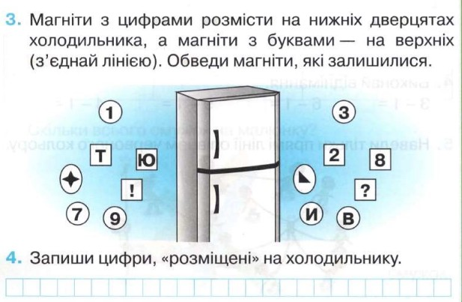
Робота в зошиті
и
Т
ю
В
9
8
1
7
2
3
Зошит.
Сторінка
27

Slide 16
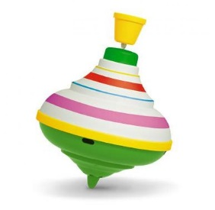
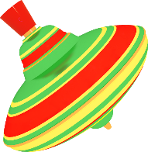
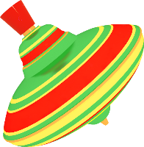
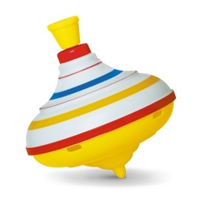
Закріплення вивченого матеріалу. Склад числа 10
Скільки предметів не вистачає, щоб у кожній колекції їх стало по 10?

Slide 17
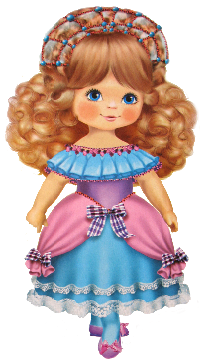
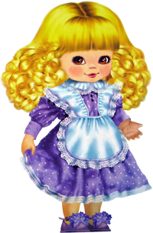
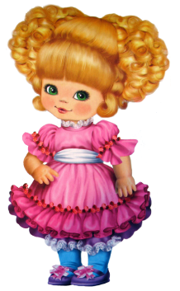
Закріплення вивченого матеріалу. Склад числа 10
Скільки предметів не вистачає, щоб у кожній колекції їх стало по 10?

Slide 18
Закріплення складу числа 10
2 + 8
9 + 1
3 + 6
4 + 5
7 + 3
Які краплі потраплять у відро?
10

Slide 19
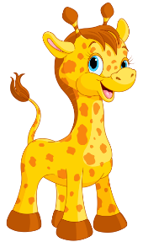
Розшифровка та розгадування прикладів
+
=
7
1
+
=
6
2
+
=
6
3
+
=
5
4
5
+
=
6

Slide 20
Рефлексійна вправа «Дерево зростання»
не сподобалось
сподобалось
дуже сподобалось

